Slide 1
Продвинутая Java
Heap-dump, TLAB и анализ аллокаций
Спикер
Дата

Slide 2

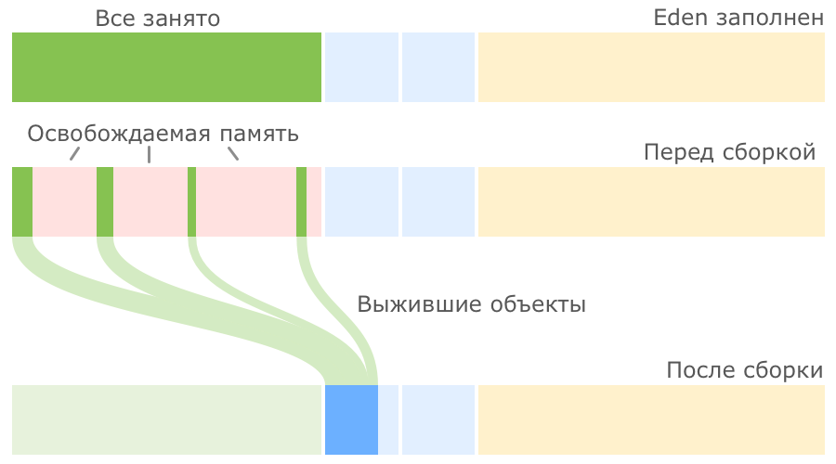
Serial GC heap

Slide 3


Serial GC heap

Slide 4


Serial GC heap

Slide 5

Измеряем память
jps
Показывает список всех запущенных Java-процессов на текущей машине
jstat
Позволяет отслеживать статистику производительности JVM, особенно связанную с памятью и сборкой мусора (GC)
jmap
Позволяет анализировать кучу (heap) Java-процесса, включая:
Вывод статистики по объектам в куче.
Создание дампа кучи (heap dump) для последующего анализа.
VisualVM
Графический анализ JVM в реальном времени
Eclipe MAT
Анализ дампов кучи

Slide 6
Спасибо за внимание
Спикер

